Slide 1
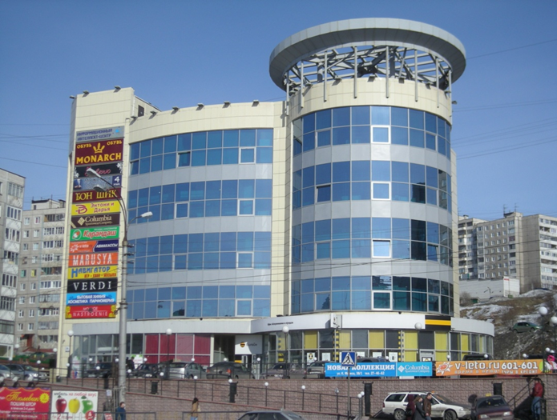

Муниципальная библиотека в торговом центре: новый информационный формат библиотечного сервиса
Т.М. Клюйкова,
заведующая информационным интеллект-центром
филиалом №10 МБУК «ЦГБ»
г. Мурманск – 2014 г.

Slide 2



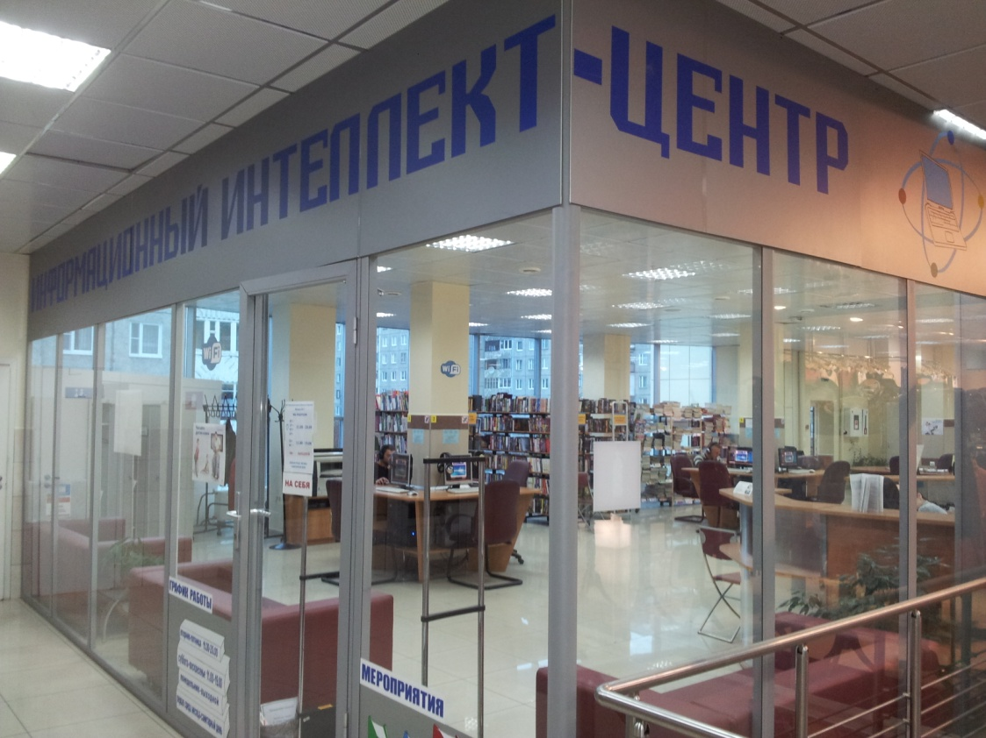

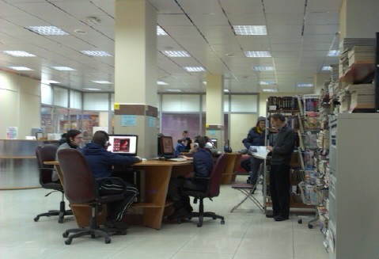

Филиал № 9 - 2008 год
Открытие первой библиотеки в торговом центре

Slide 3



Администрация города
Мурманска
«Модернизация муниципальных библиотек города Мурманска»
на 2013-2016 годы
«Развитие муниципальных библиотек города Мурманска как информационных интеллект-центров на 2008-2012 годы»
Библиотека в ТЦ
Программы развития

Slide 4

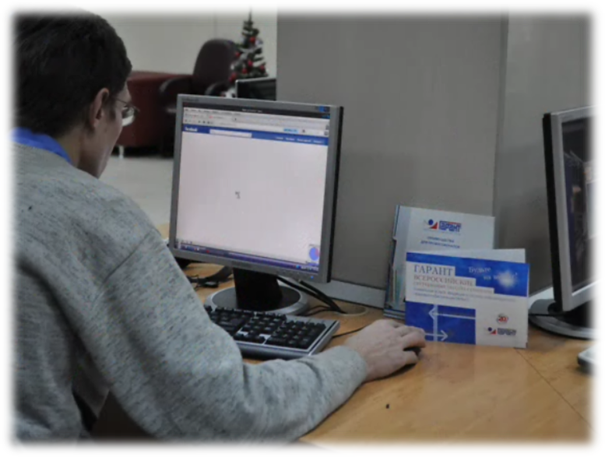
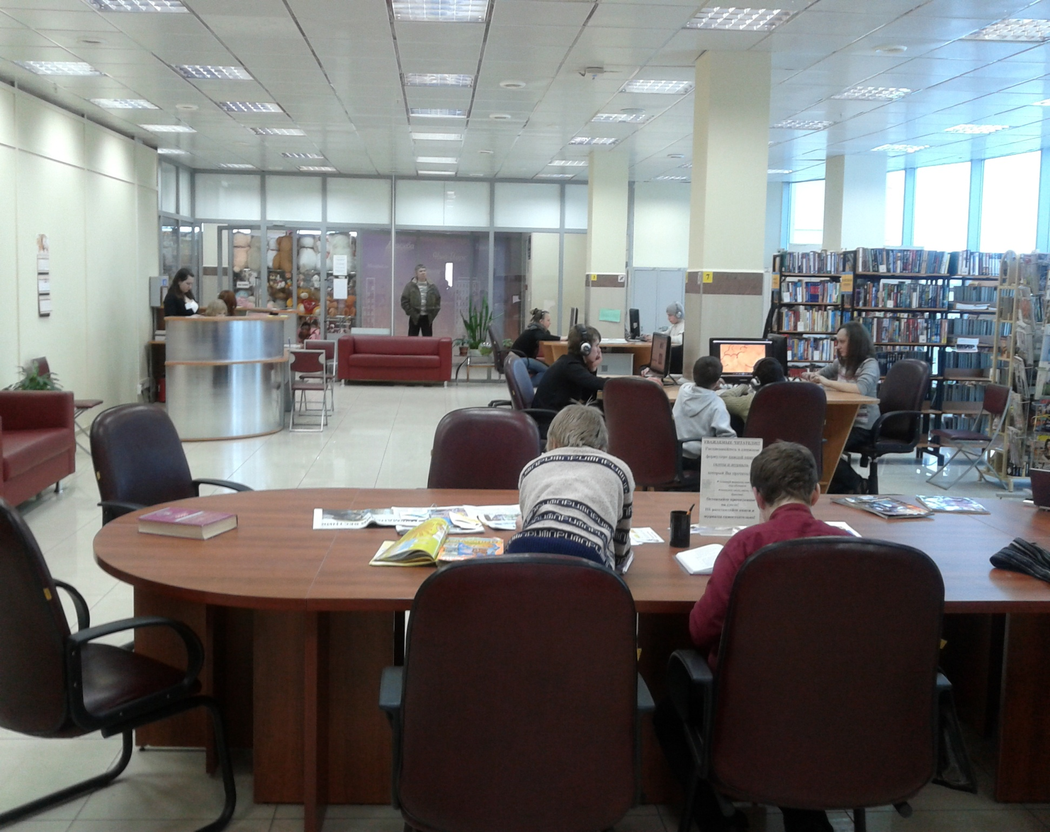

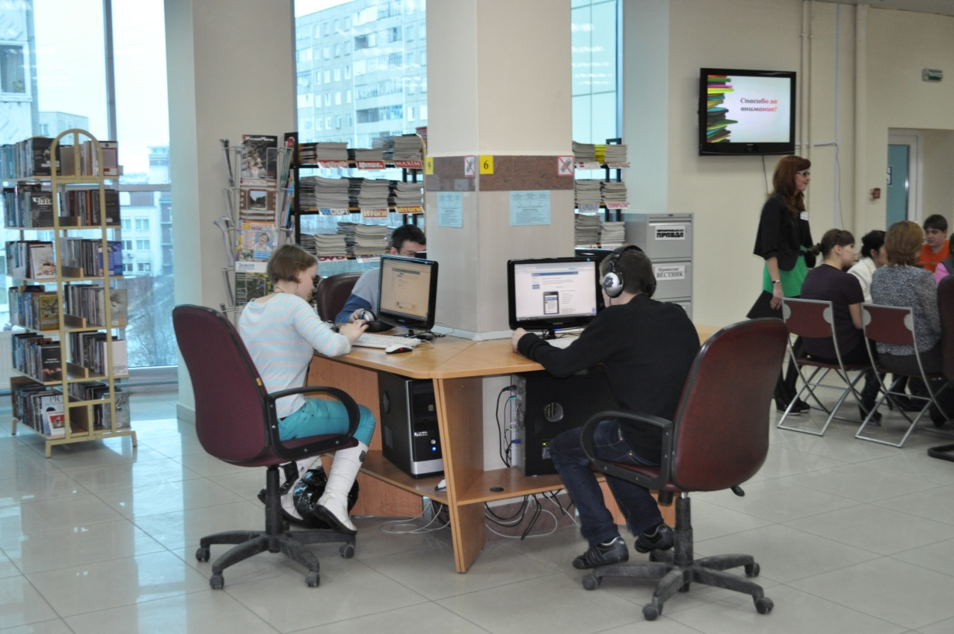

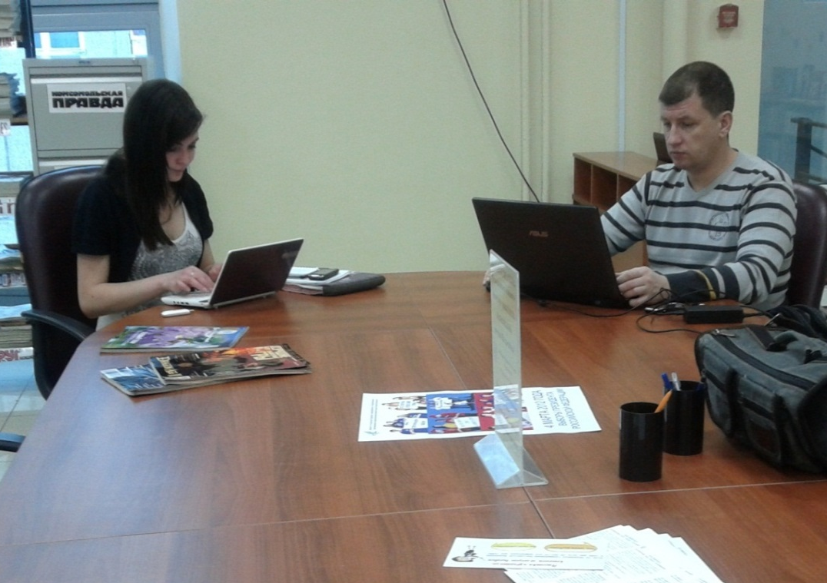
Свободный доступ к информационным ресурсам

Slide 5

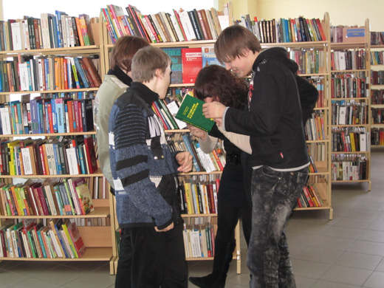
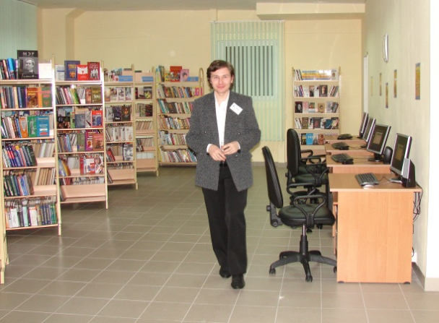
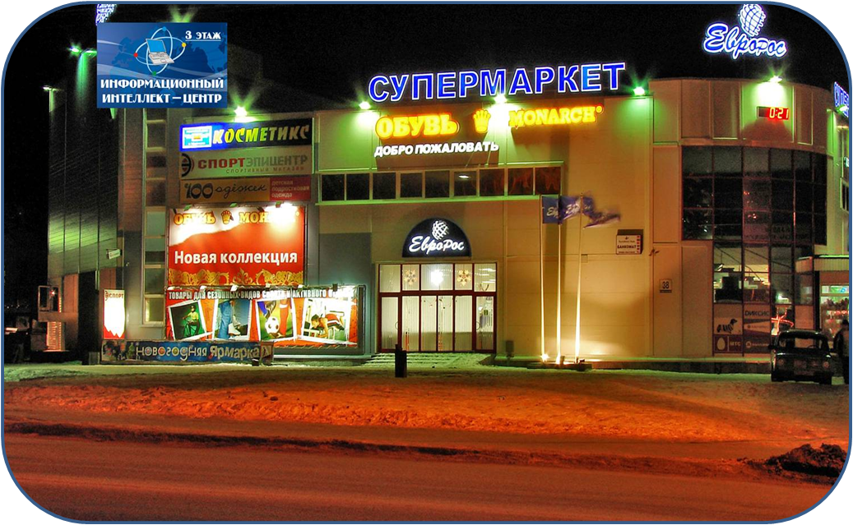
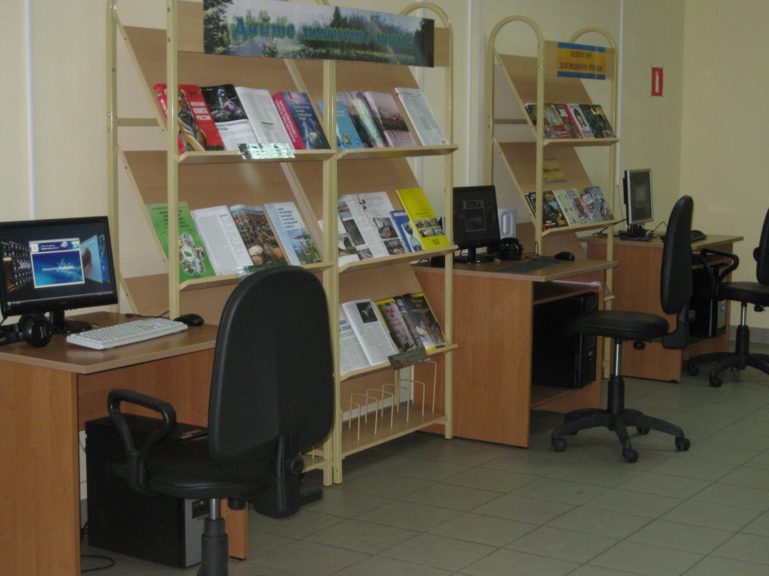
Открытие второй библиотеки в торговом центре
Филиал № 10 - 2009 год

Slide 6


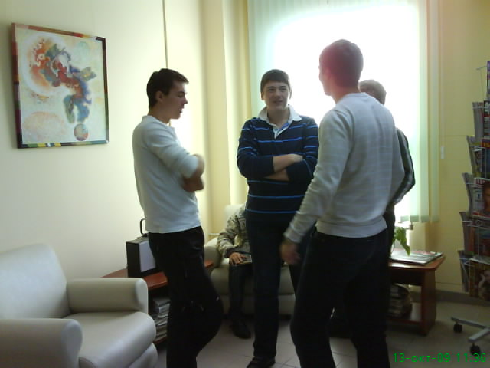
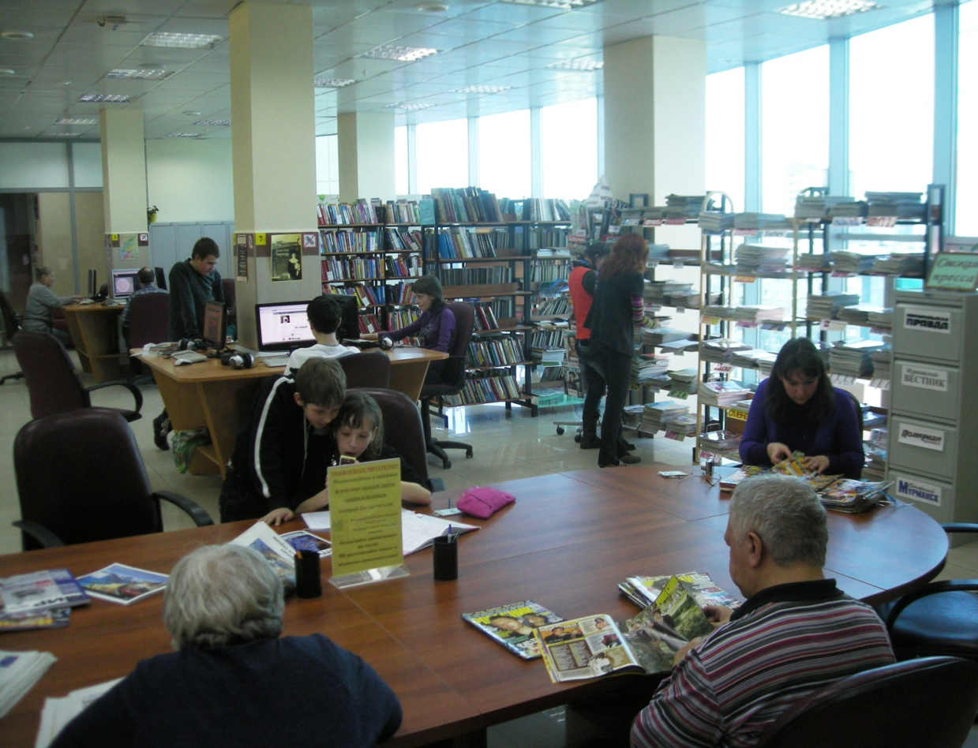
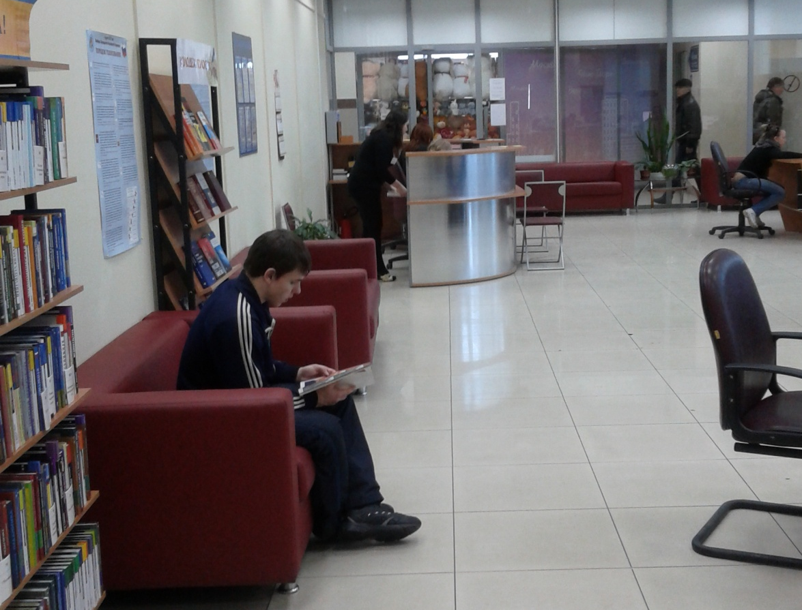
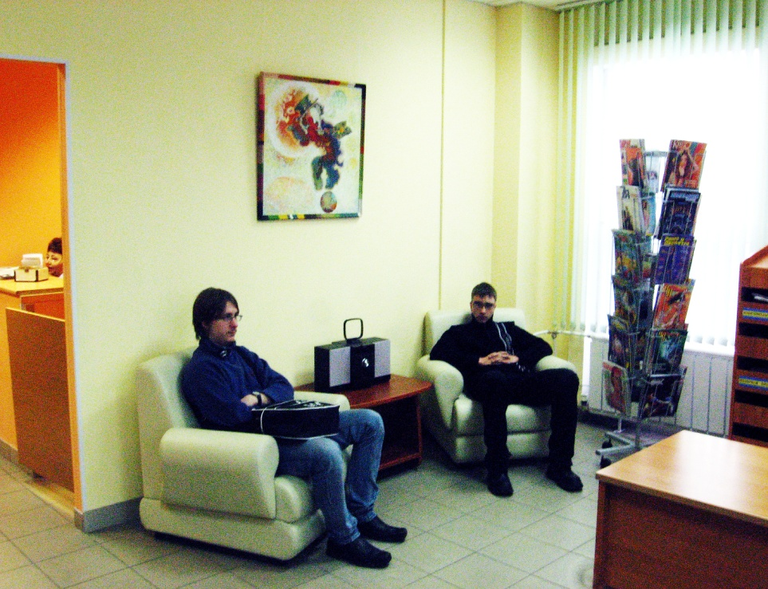
Комфортные условия

Slide 7
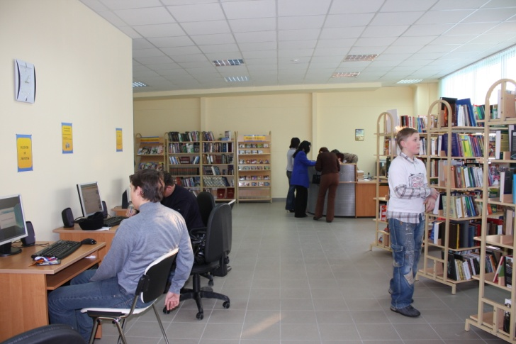
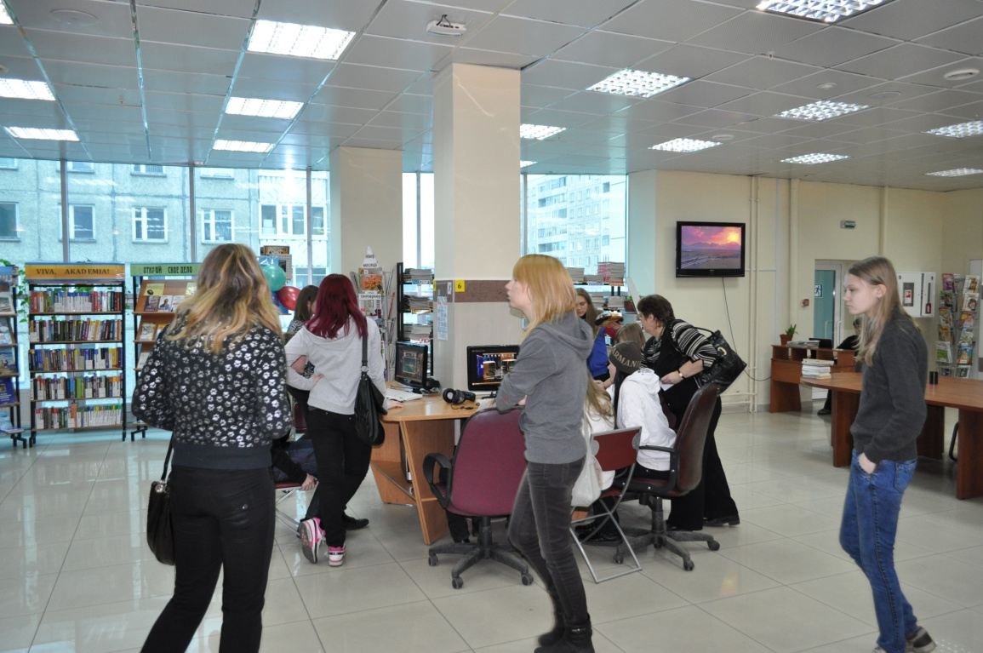


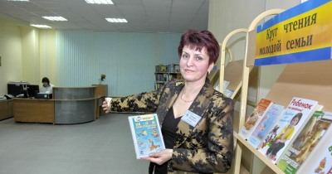
Единое библиотечное пространство
Зона регистрации
Зона обслуживания детей
Зона информационного доступа
Единое пространство

Slide 8

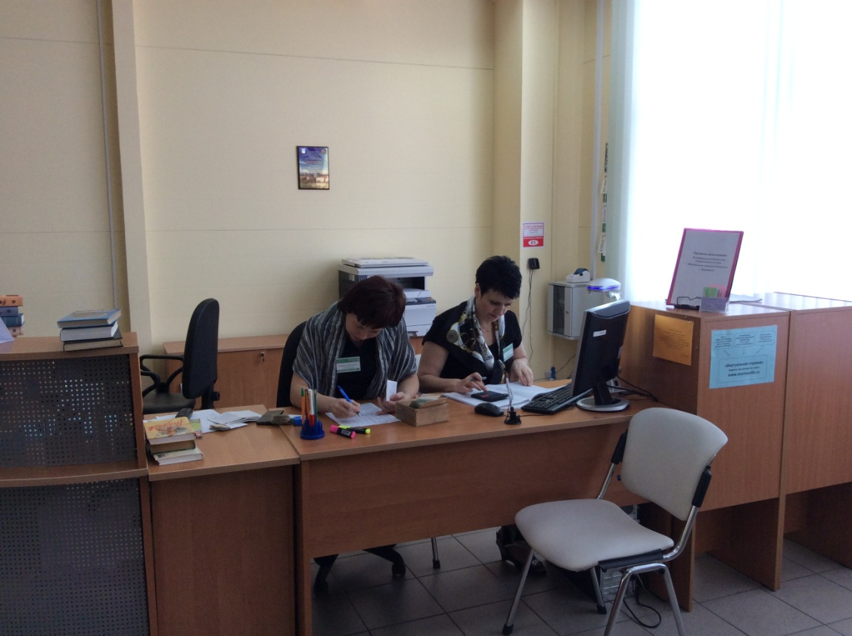
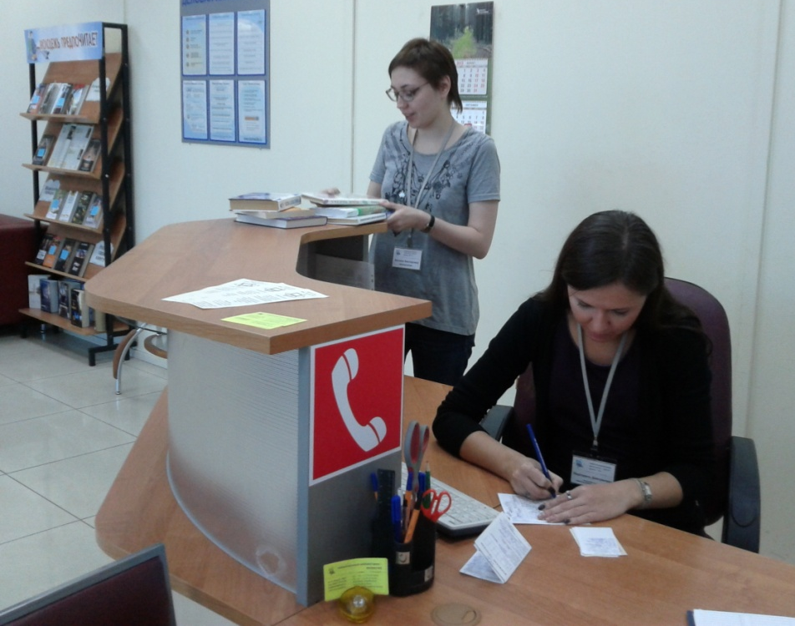
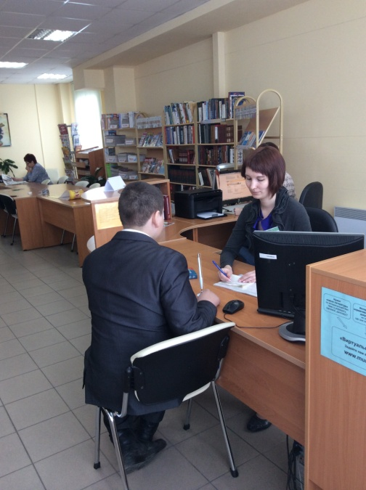
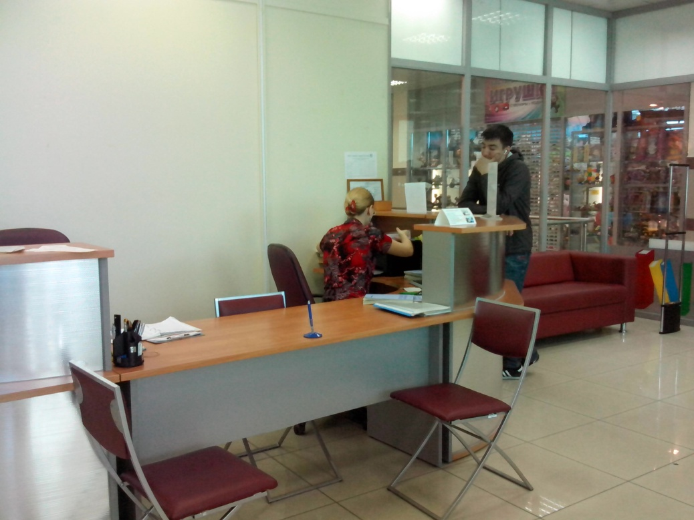
Зона регистрации

Slide 9
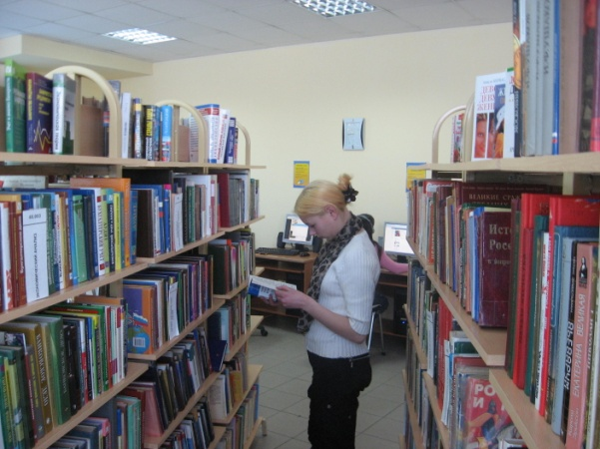
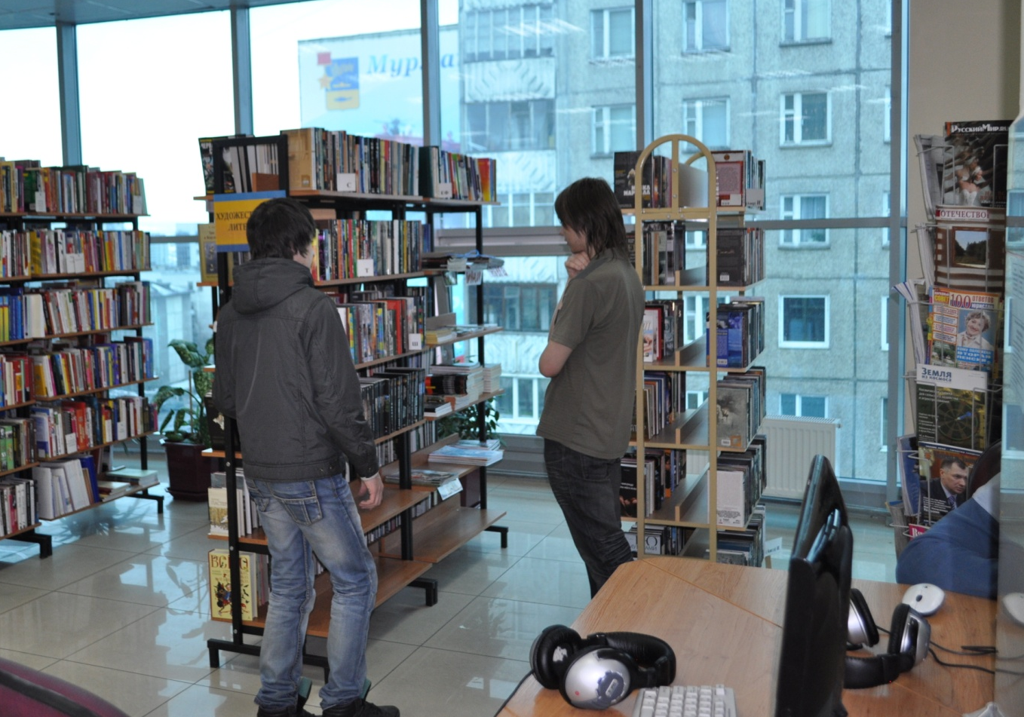
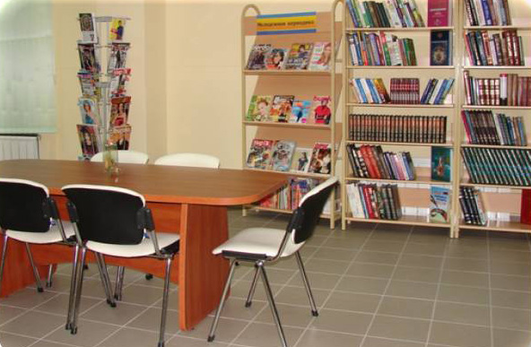


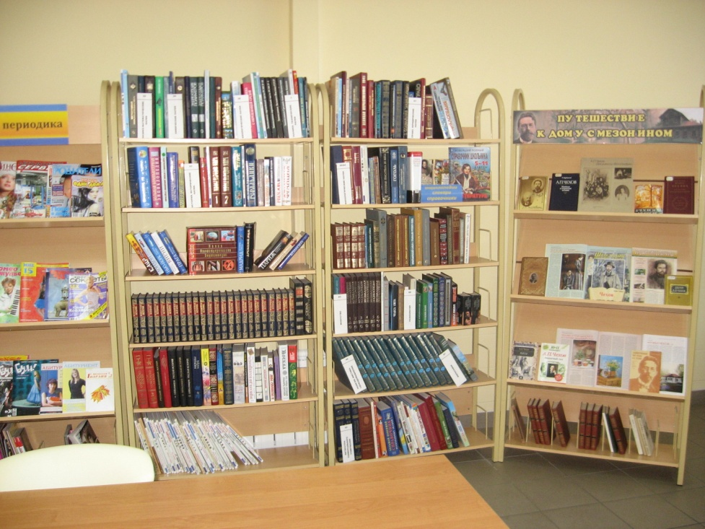
Зона
информационного доступа

Slide 10
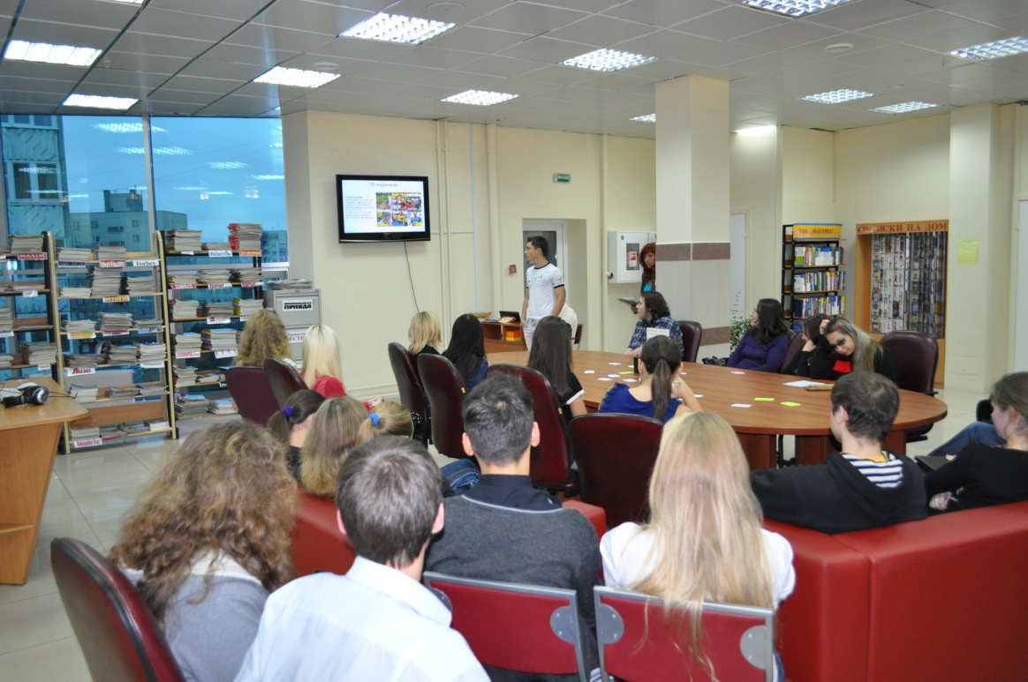
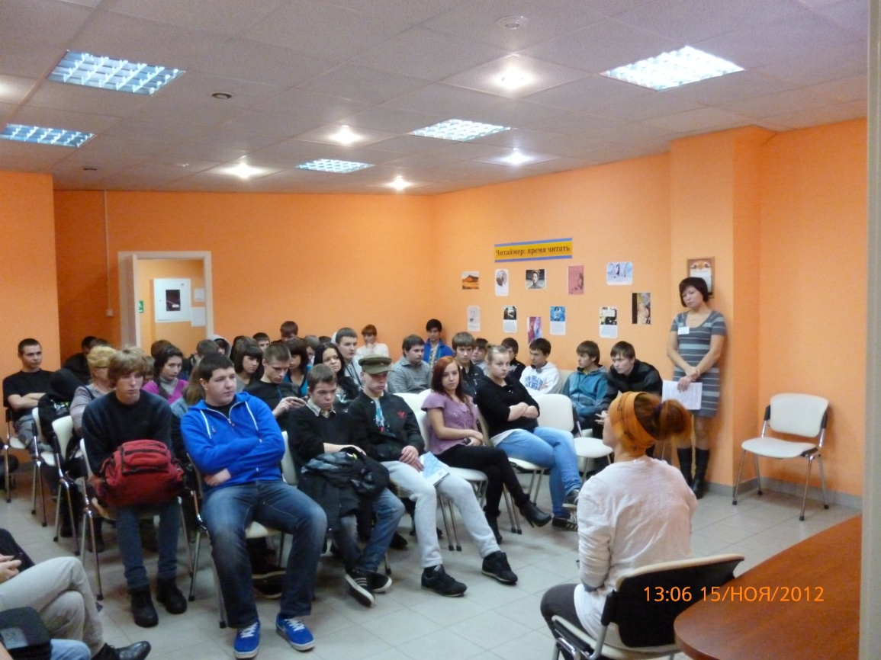
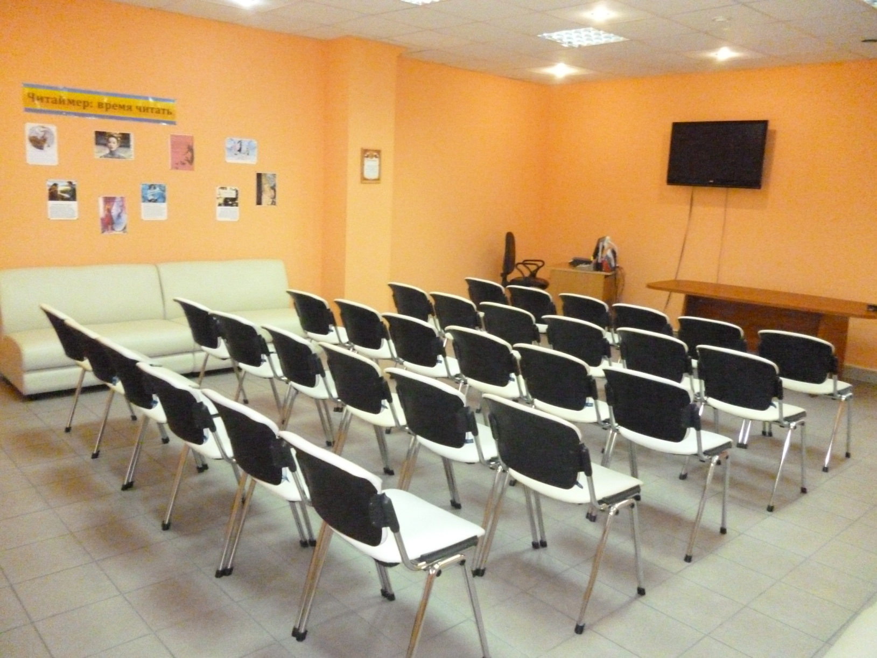
Конференц-зал

Slide 11
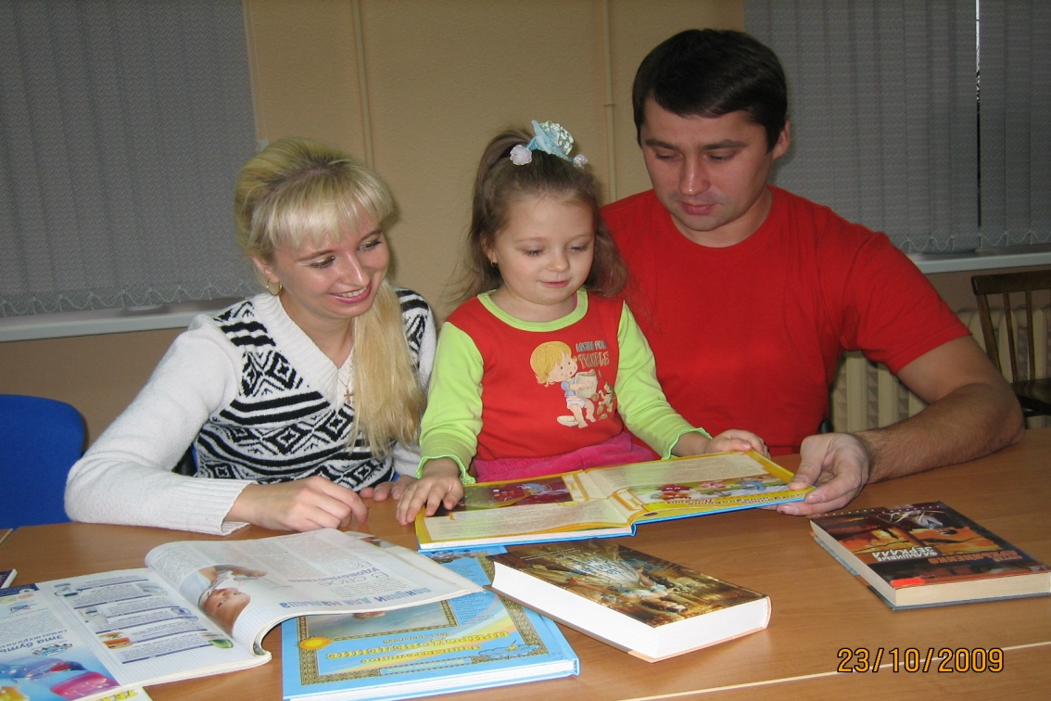
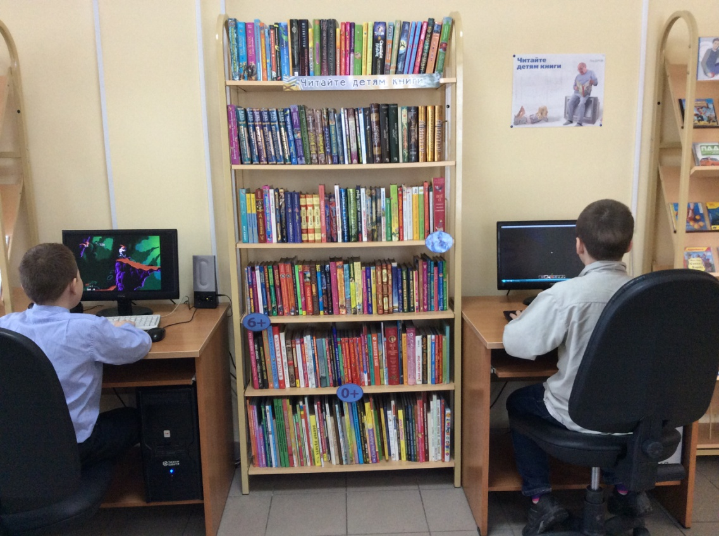
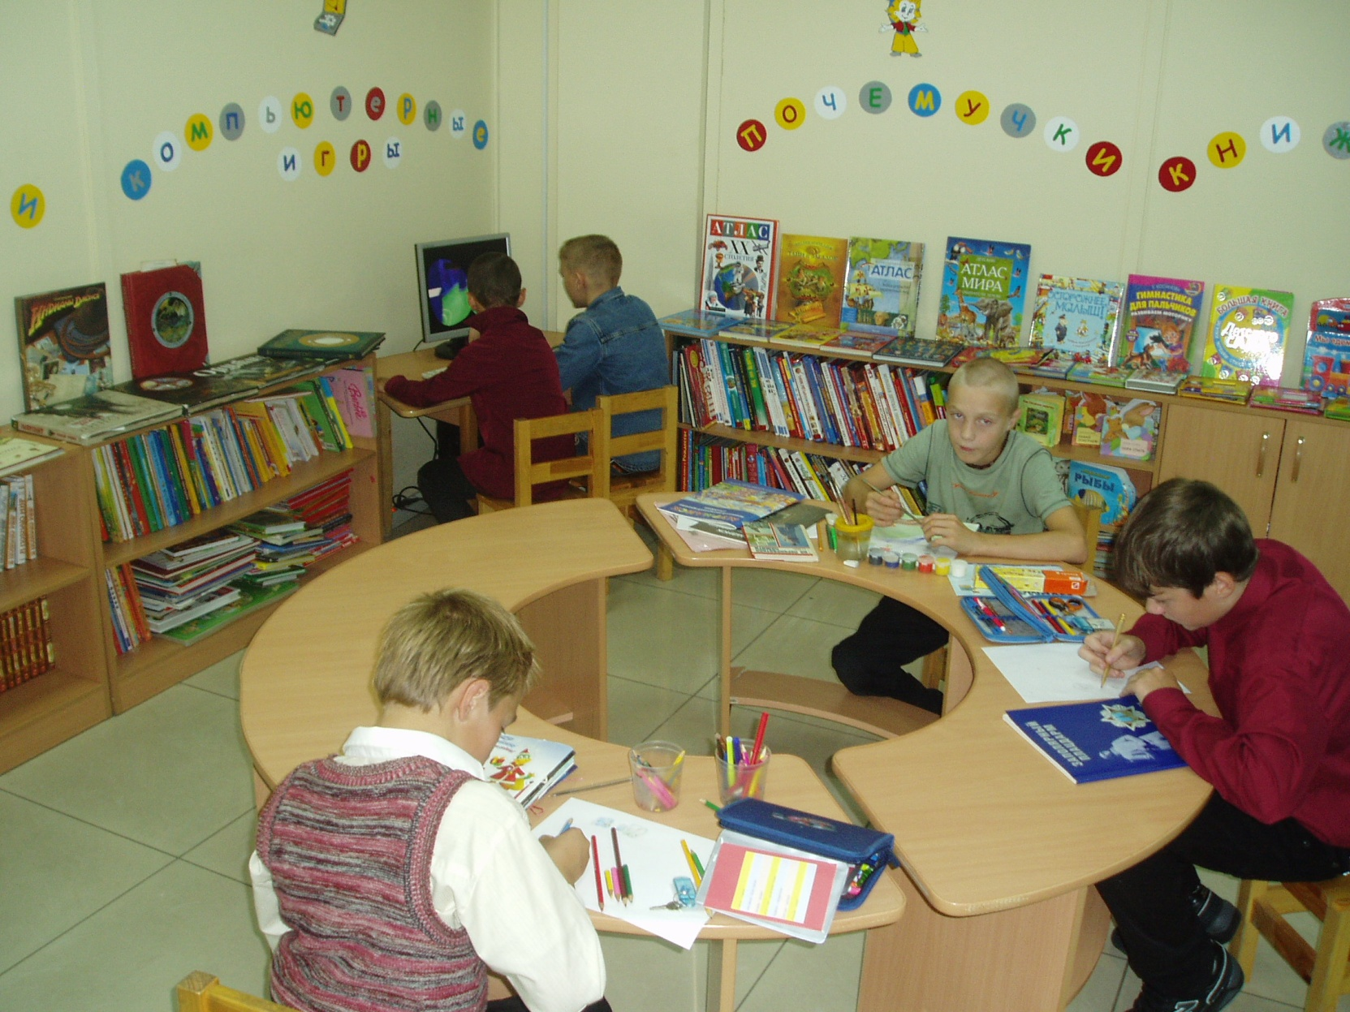
Зона
обслуживания детей

Slide 12
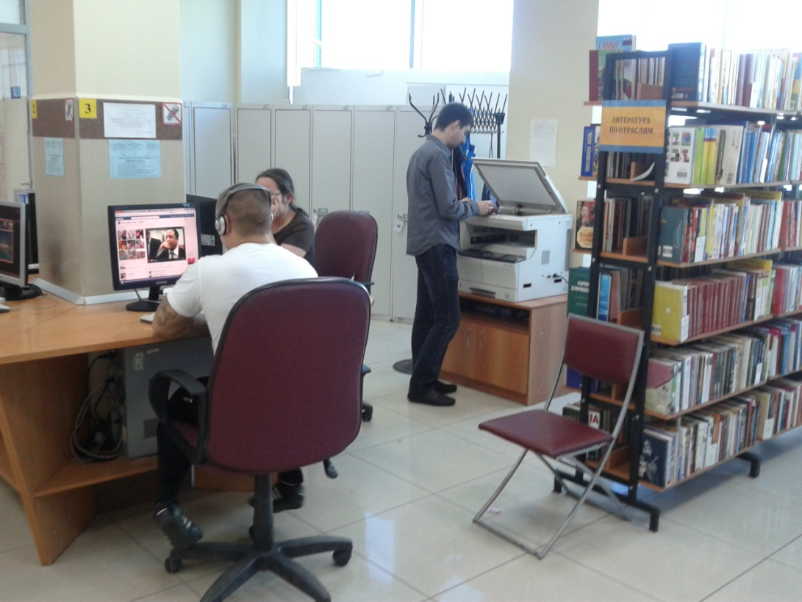


Работа на ПК
с консультацией
Факсимильная связь
Работа на ПК
Сканирование
Ксерокопирование
Печать
Сервисные услуги

Slide 13
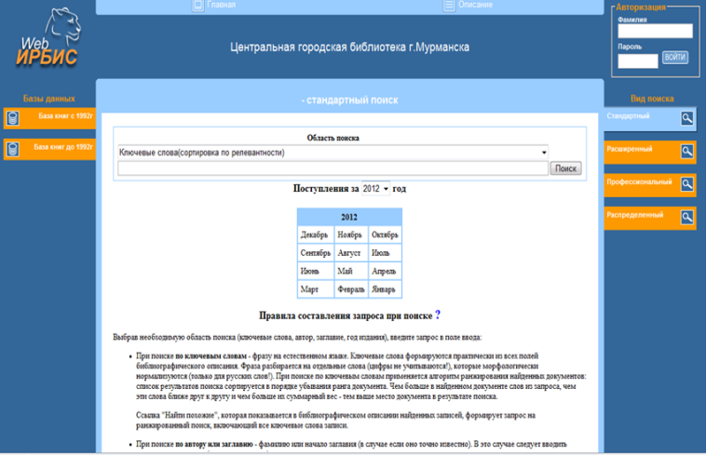
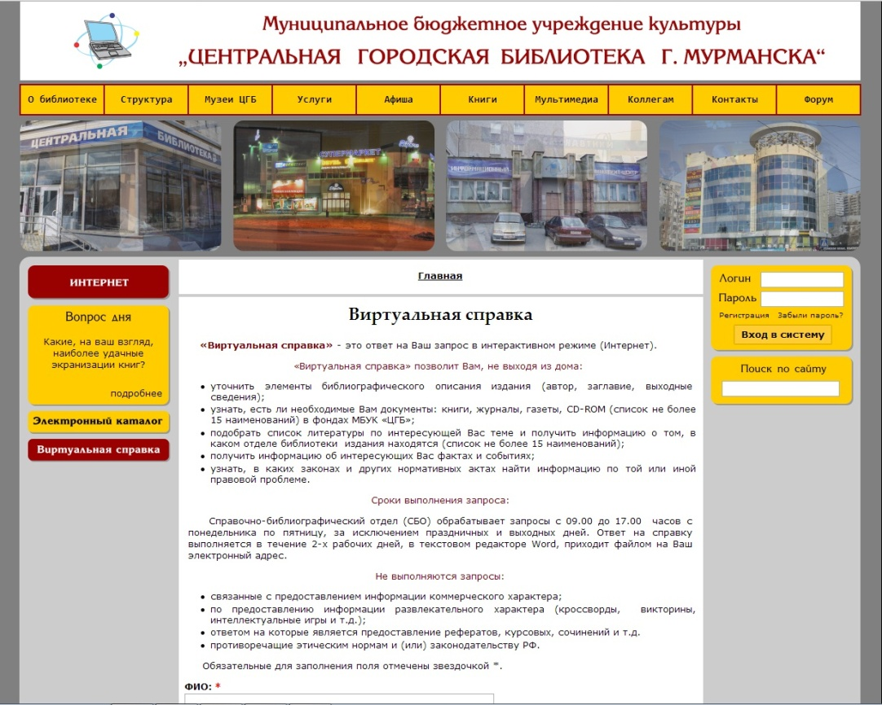

murmanlib.ru
Электронный каталог
Виртуальная справка
Афиша
On-line продление
Информация о работе МБУК «ЦГБ»
можно,
Сайт библиотеки

Slide 14

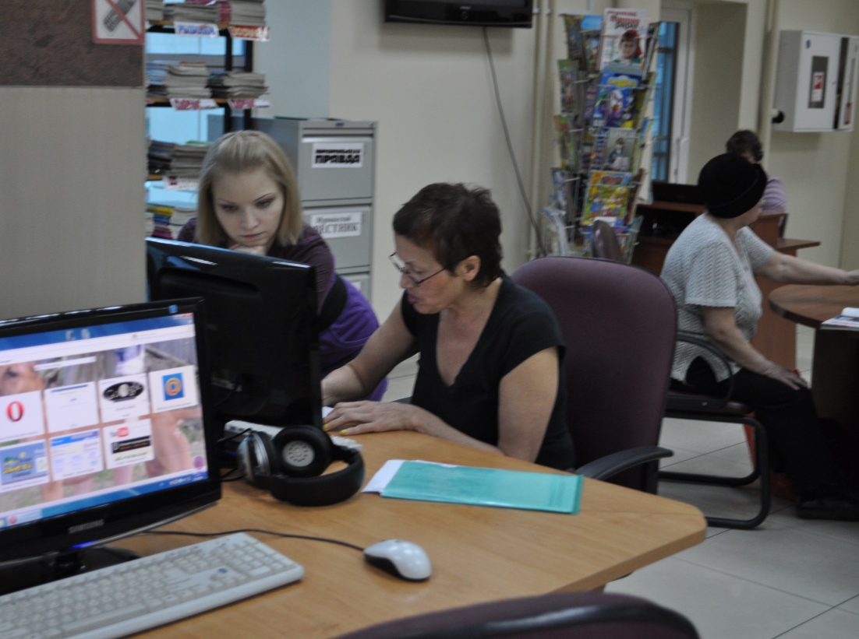


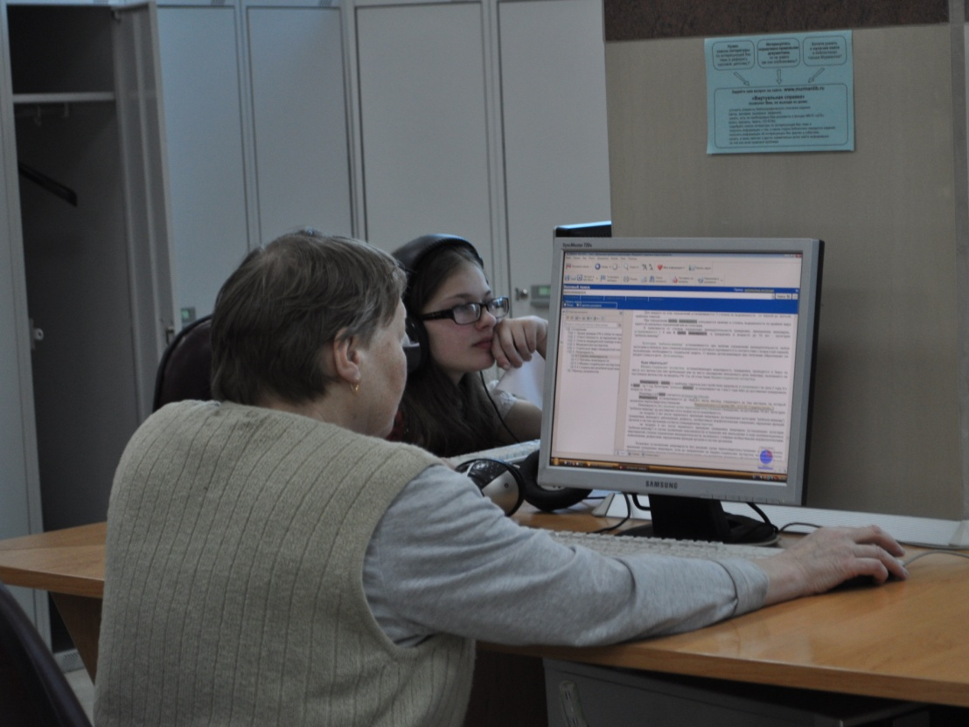
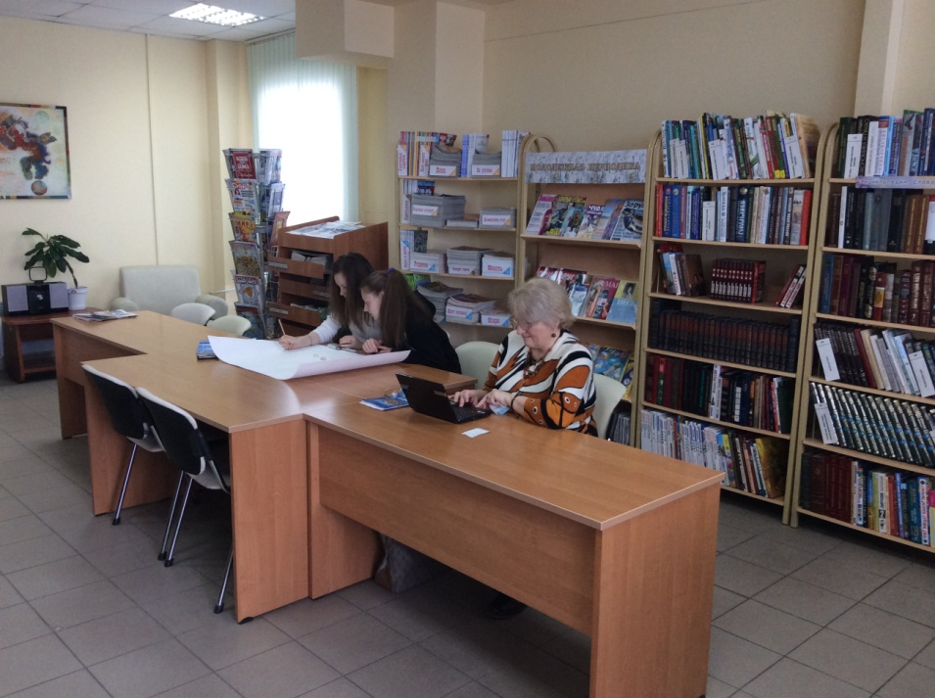
Справочно-правовые системы:
Центр
общественного доступа

Slide 15

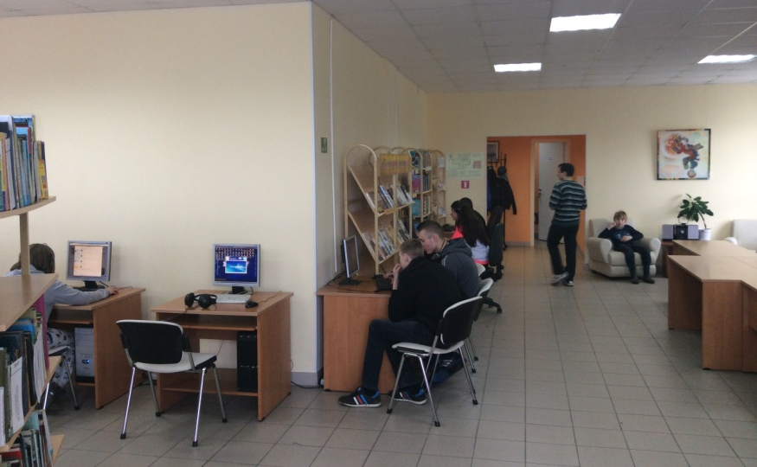
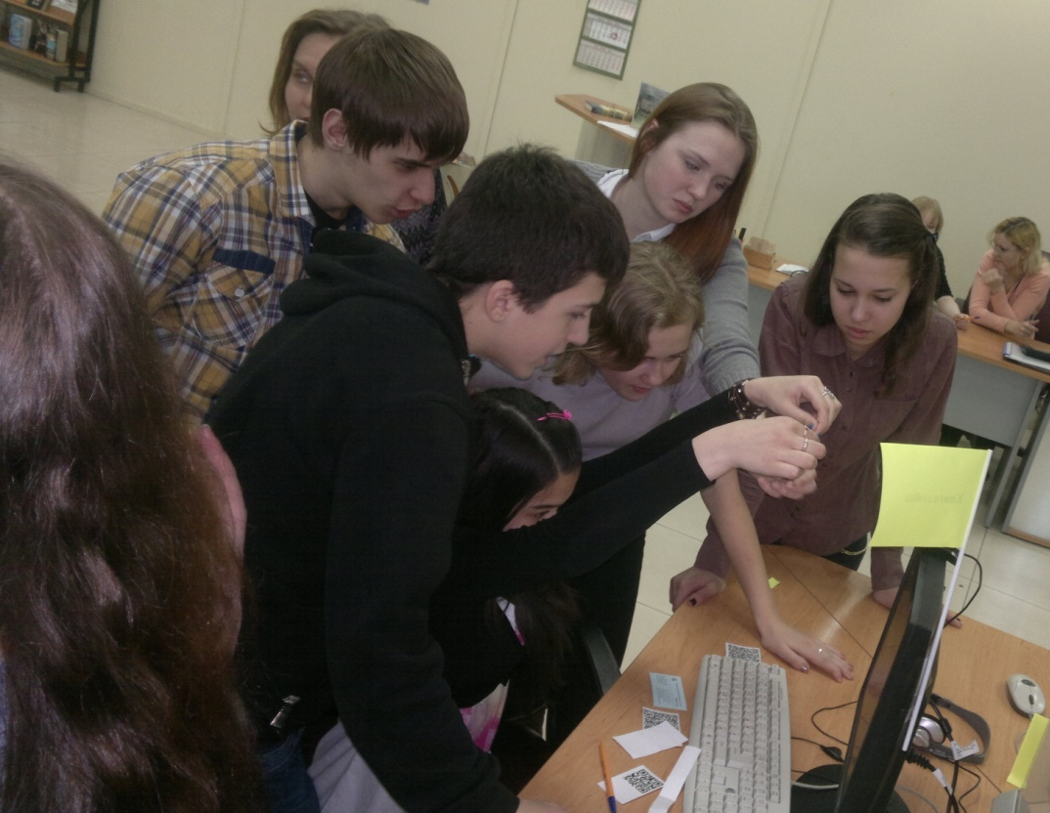
Ввод единого читательского билета
Облегчит
Пользователи не дублируются
Поэтому
Единая структура

Slide 16

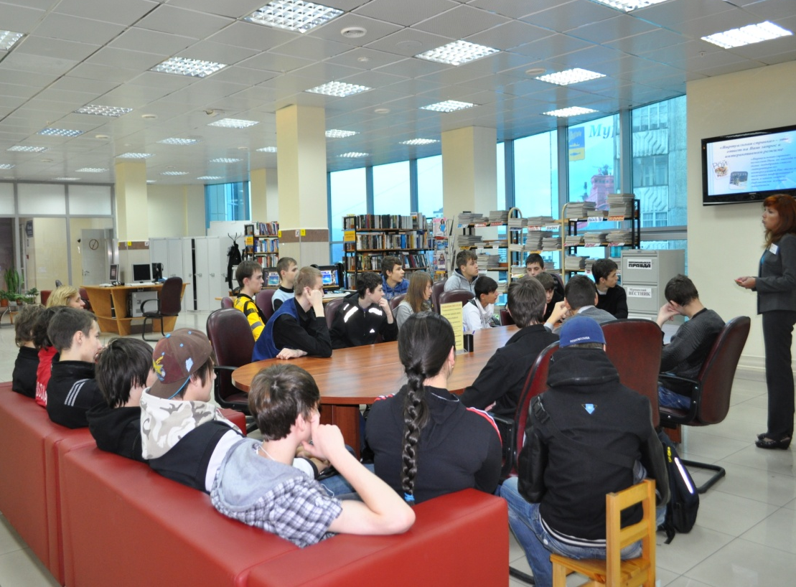
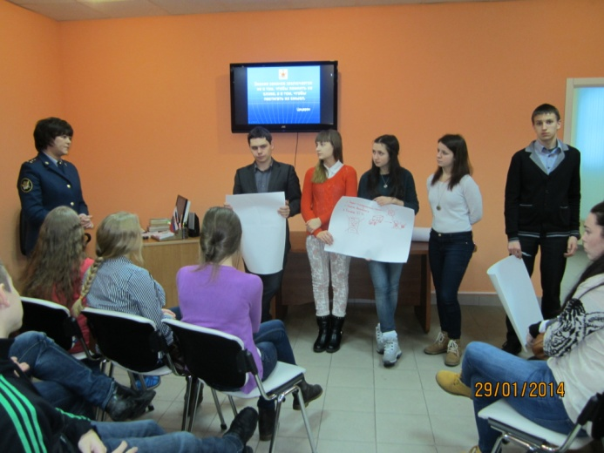
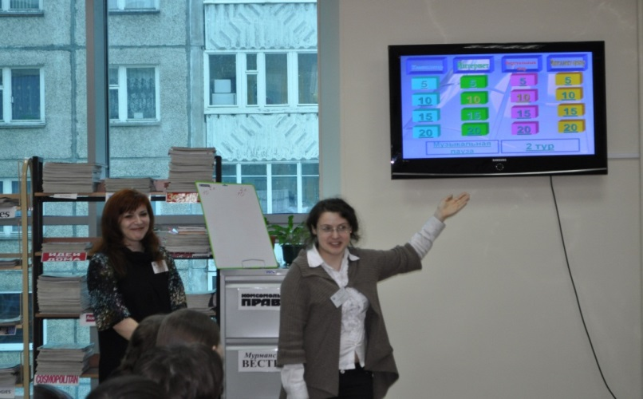
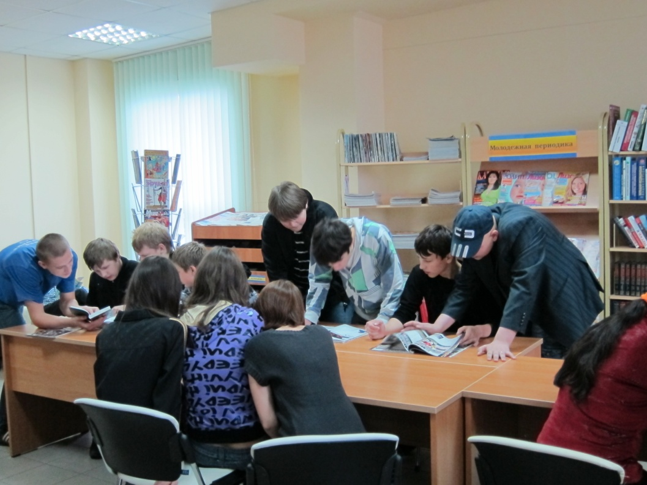
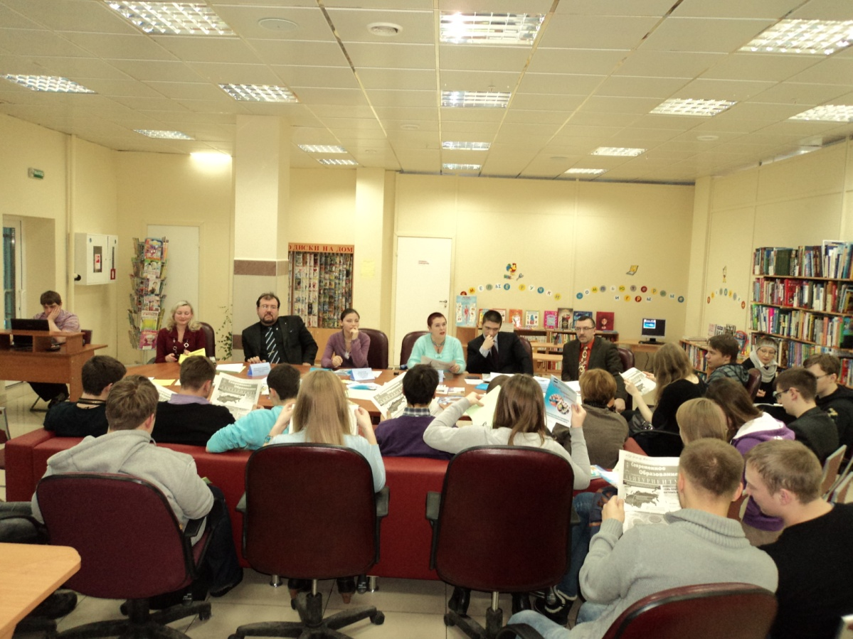
Юношество – 45 %
Сектор по работе
с молодежью

Slide 17

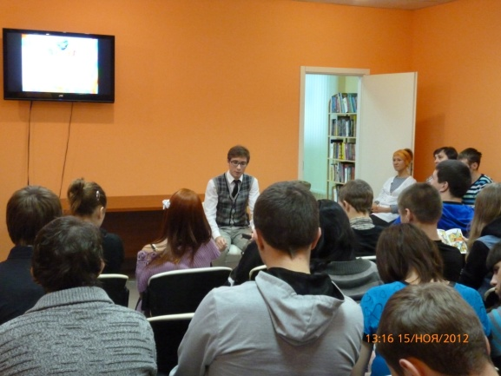
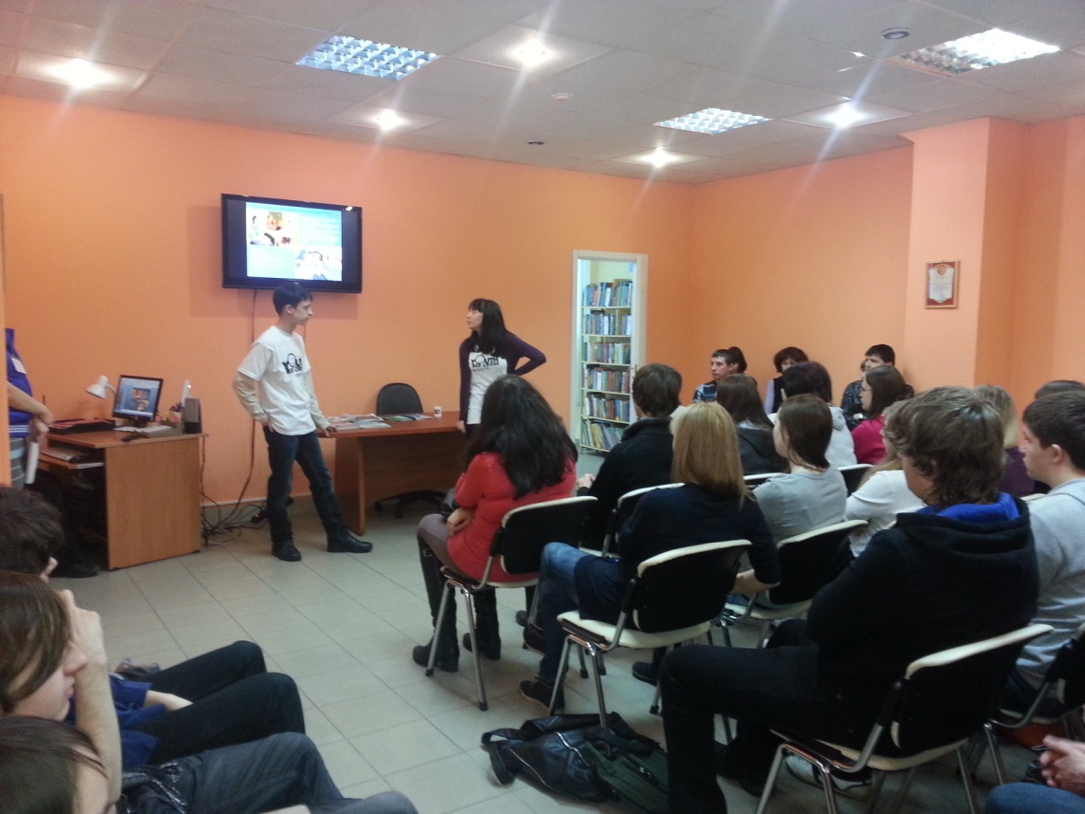
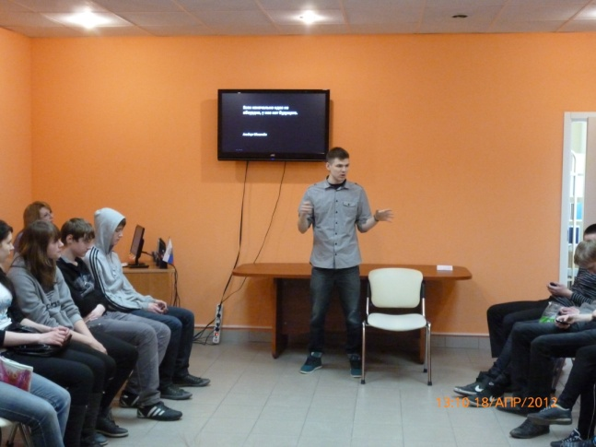
Принцип «Равный – Равному»
Интерактивные формы
работы с молодежью

Slide 18
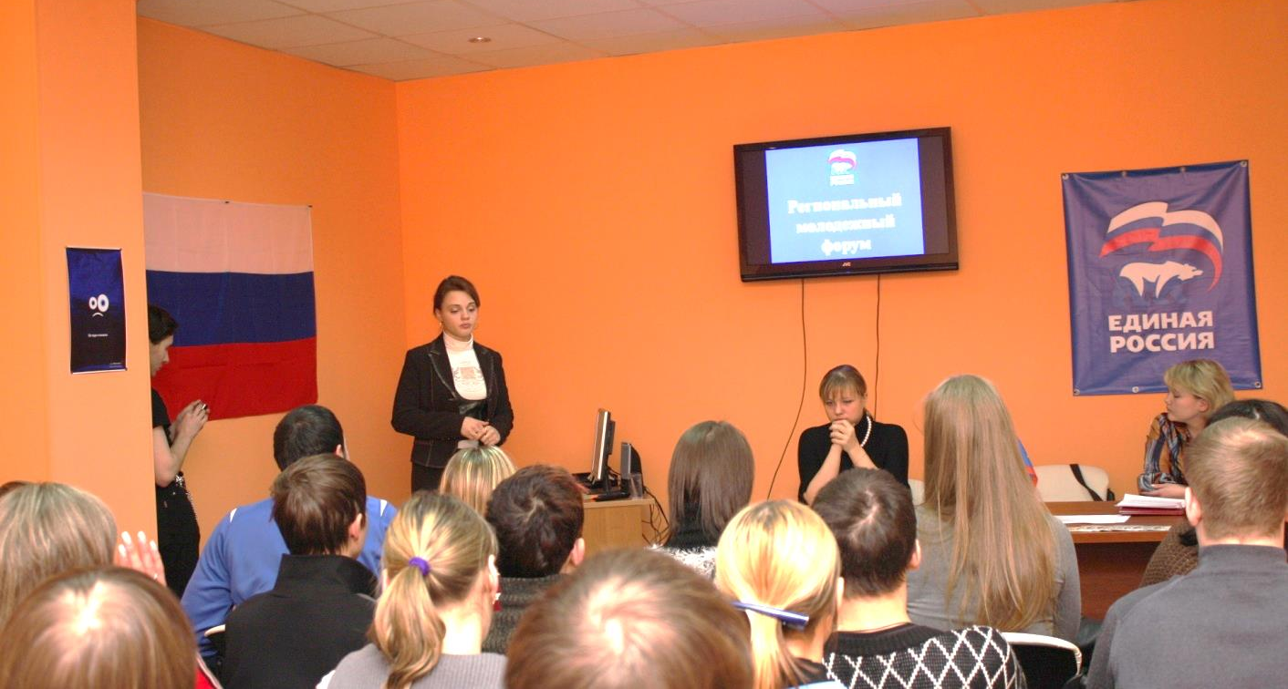
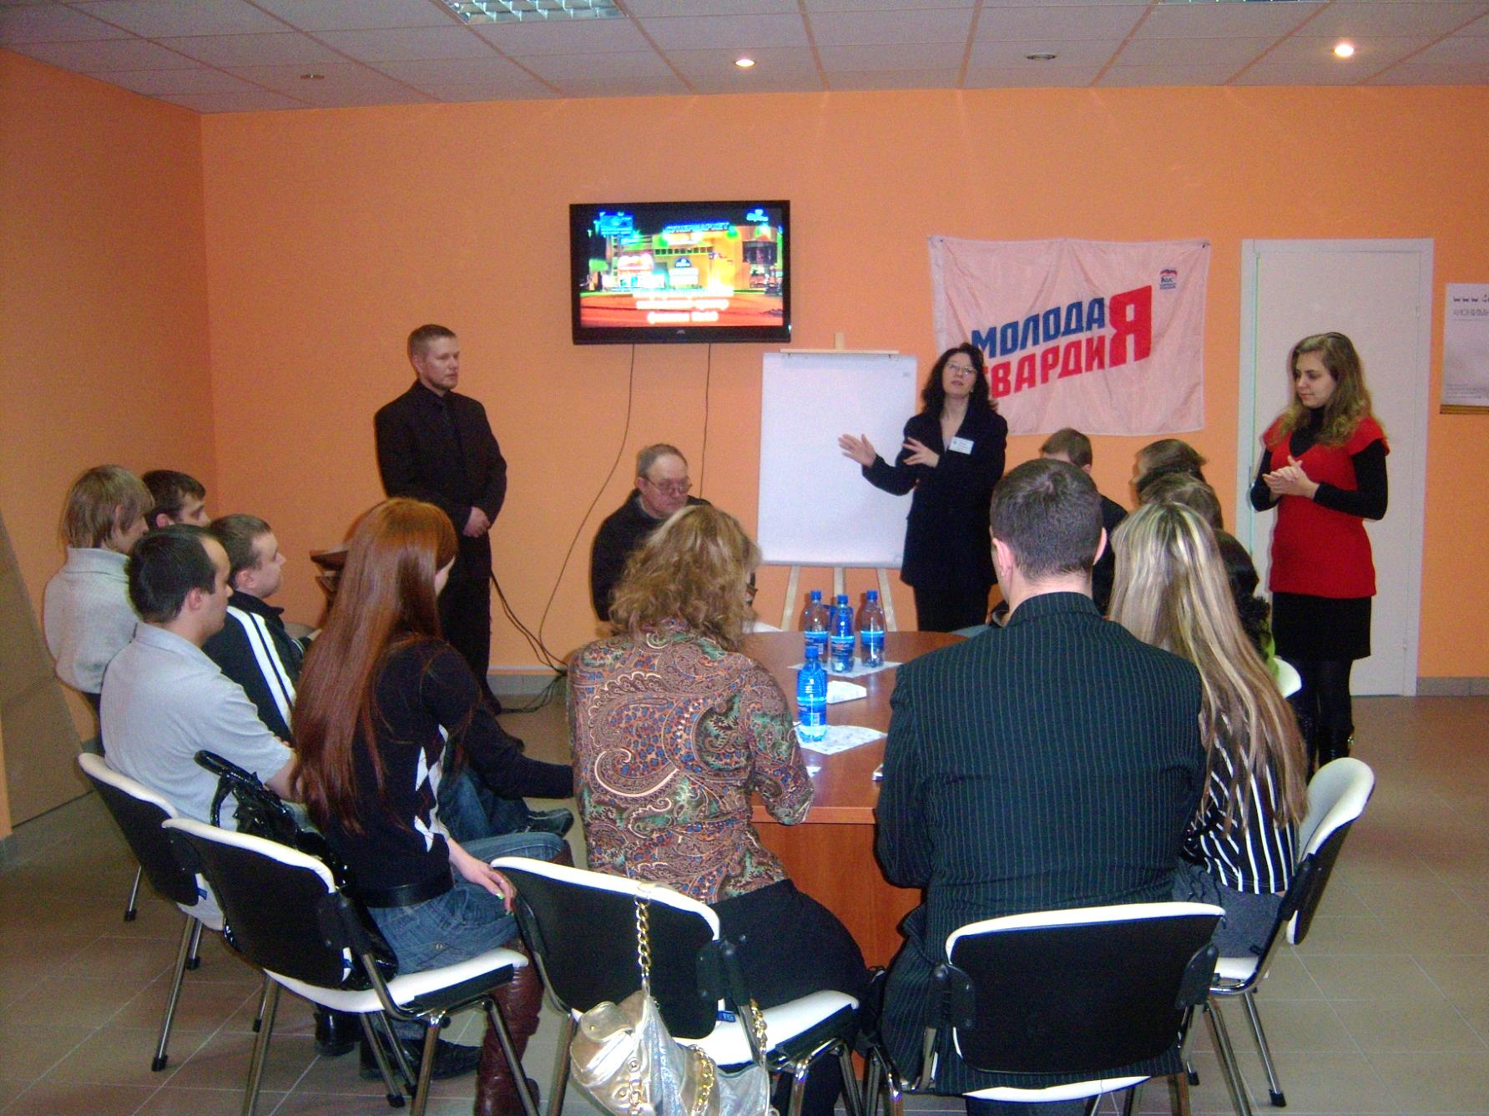

Молодежная конференция «Государство – это мы»
Цель мероприятия
Содействие активизации
гражданской позиции юношества
Интерактивные формы
работы с молодежью

Slide 19


День молодого избирателя «Россию строить молодым»
Интерактивные формы
работы с молодежью

Slide 20



Ток-шоу «Молодежь в лабиринте свободного времени»
«Активируй молодость!»
Интерактивные формы
работы с молодежью

Slide 21



Дискуссионная площадка
«Толерантность – шаг навстречу»
Интерактивные формы
работы с молодежью

Slide 22





«Диалог культур в библиотеке»
Интерактивные формы
работы с молодежью

Slide 23



«Будет время – прочитай!»
Интерактивные формы
работы с молодежью

Slide 24





«Библиотека идет к Вам»

Slide 25




III Международный фестиваль
телевизионных программ и документальных фильмов
«Северный характер»
Библиотека – площадка
общегородских мероприятий

Slide 26




Стратегический совет молодежных экологических ОО
«Природа и молодежь» (Мурманск),
ЭТАС (Архангельск), «NU» (Норвегия)
Библиотека – площадка
общегородских мероприятий

Slide 27



Семинар «Учет возрастных особенностей
при работе с подростками»
Библиотека – площадка
общегородских мероприятий

Slide 28


Намечаем дальнейшие планы сотрудничества
Ежегодно расширяем круг партнерских отношений
Работа с общественными организациями

Slide 29






Работа с пожилыми людьми
Обучение компьютерной грамотности
Обзоры книжных новинок
Библиотека для Всех

Slide 30

Спасибо за внимание!
8 (8152) 31-97-53
f10@murmanlib.ru
МБУК «ЦГБ»
ИИЦ – филиал № 10

